Slide 1
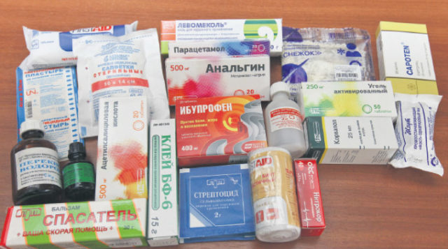
ПЕРСОНАЛЬНА АПТЕЧКА
ЩО І ДЛЯ ЧОГО

Slide 2
Групи лікарських засобів
1. Перев'язувальні засоби та медичні вироби
2. Дезінфікуючі, ранозагоювальні та протиопікові засоби
3. Протибольові препарати
4. Жарознижувальні та протизастудні засоби
5. Протиалергійні препарати
6. Серцево-судинні препарати
7. Препарати при захворюваннях ШКТ
8. Ліки при захворюваннях вуха, горла та носа.
9. Індивідуальні лікарські засоби.

Slide 3
Перевязувальні засоби та медичні вироби
1. Бинти марлеві різного розміру
2. Еластичний бинт
3. Лейкопластирі ( рулонний, бактерицидні)
4. Вата нестерильна
5. Стерильні салфетки
6. Напальчники
7. Гумові рукавички
8. Термометр
9. Тонометр
10. Кровоспинний джгут

Slide 4
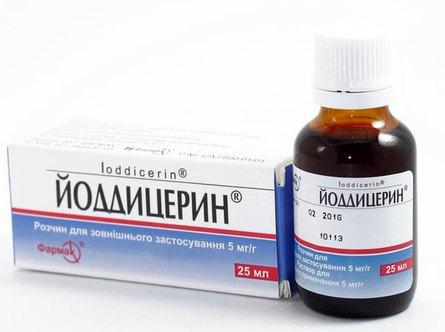
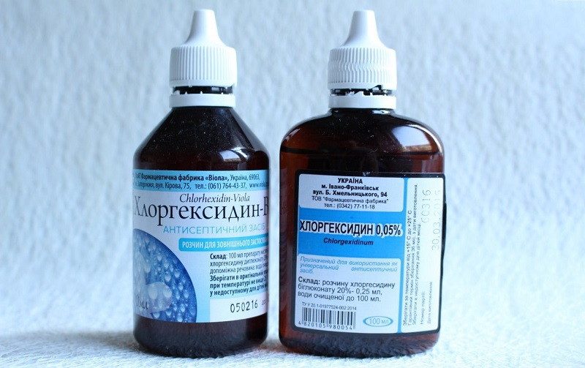
ДЕЗІНФЕКУЮЧІ ЗАСОБИ
Р-н бриліантової зелені
Йоддицерін
Перекис водню
Хлоргікседин (мірамистин)
Клей медичний БФ-6
Спірт борний

Slide 5
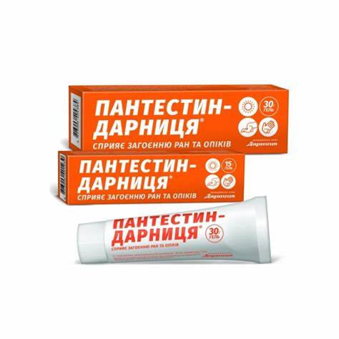
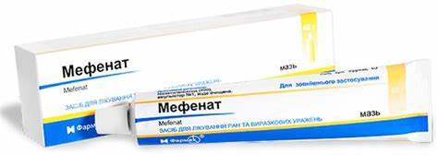
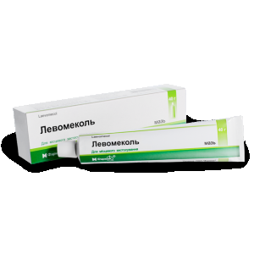
Ранозагоювальні та протиопікові препарати
1. Пантестин-Дарниця гель
2. Левомеколь мазь
3. Мефенат мазь

Slide 6
Протибольові препарати
А. Загальної дії
1. Но-шпа
2. Реналган, дексалгін
3. Спазмалгон
Б. При головному болі – Цитрамон, Ибупрофен ( Нурофен)
В. При болях в спині, суглобах – Кетонал, Нурофен, Дексалгін, Німесулід.

Slide 7
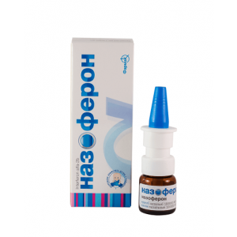
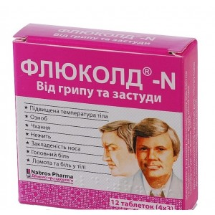
Жарознижувальні та протизастудні засоби
1. Парацетамол
2. Мефенамінова кіслота
3. Комплексні препарати: Флюколд, Астроцітрон, Грипго та ін.
4. Назоферон або Інтерферон (Лаферобіон)

Slide 8
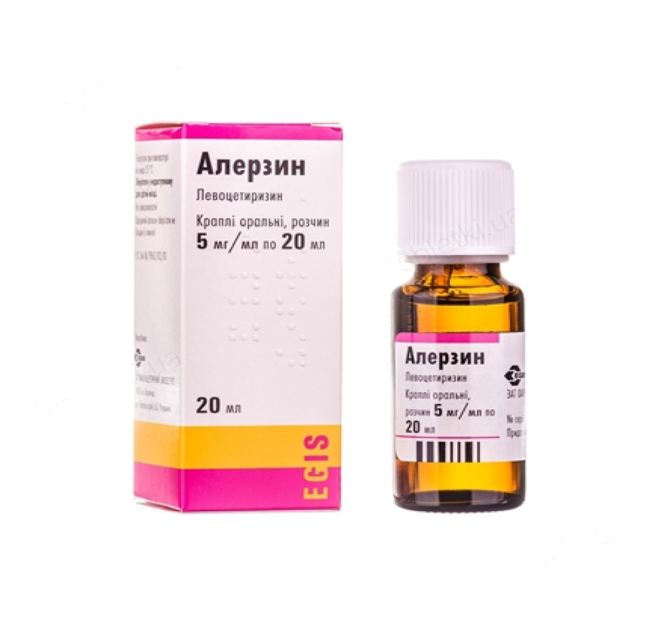
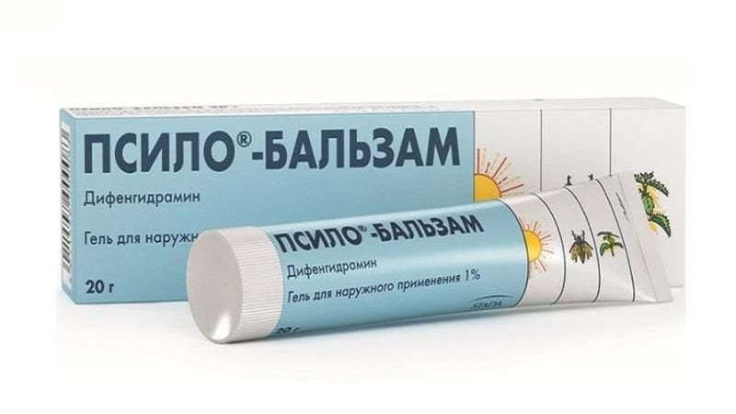
Протиалергійні препарати
1. Алерзін краплі
2. Роліноз табл. (цитерізін)
3. Супрастин амп.
Для місцевого застосування:
1. Мазь Гідрокортизонова
2. Псіло-бальзам

Slide 9
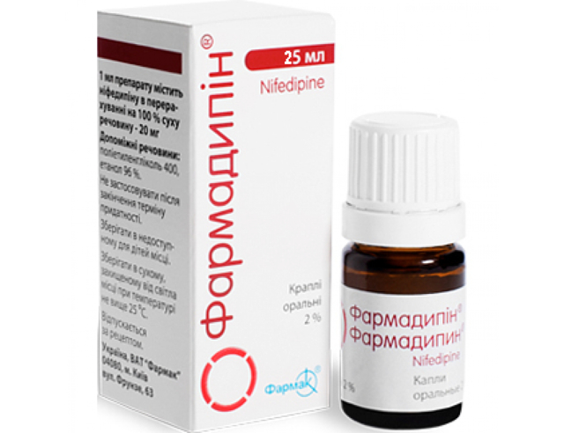
Серцево-судинні препарати
Нітрогліцерин, Нитро-Мик спрей, Дикор лонг, Изосорбид
Фармадипін краплі
Корвалол, Валокордин, Корвалмент
Бісопролол
Р-н Магнію сульфату

Slide 10
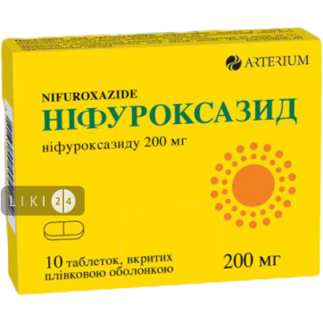
Розлади шлунково-кішкового тракту
1. Адсорбенти: Вугілля активоване, Смекта, Атоксил.
2. Ніфурозид, Ніфуроксазид, Фталазол
3. Регідрон, Ізосол
4. Маалокс, Ренні табл.
5. Креазім, Креон, Фестал, Мезим

Slide 11
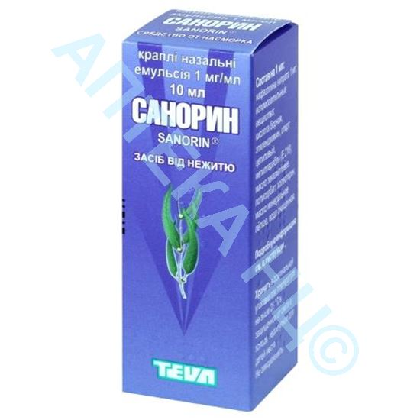
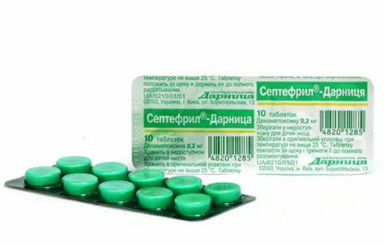
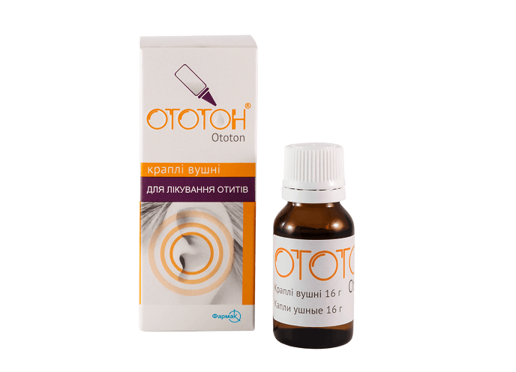
Ліки при захворюваннях вуха, горла та носа
Краплі в ніс: Санорін емульсія,Ріназолін, Фармазолін
Краплі вушні: Отіпакс, Ототон, Борний спирт
Спреі до горла: Інгаліпт, Сангіва, Тонзілекс
Таблетки для розсмоктування : Септефріл, Декаметоксін, Лізак, Фарингосепт.

Slide 12
Індивідуальні лікарськи засоби
Дитячі ліки
Ліки при хронічних захворюваннях
Профілактичні препарати : вітаміни, харчові добавки
Лікарськи трави
Гомеопатичні ліки

Slide 13


